Slide 1
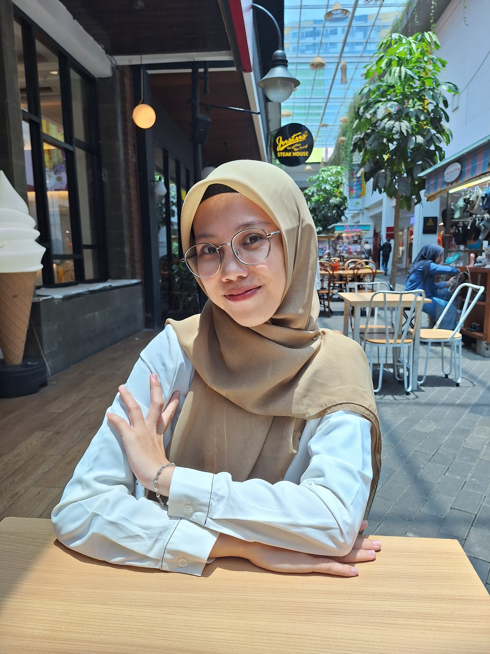
Predict Customer Personality to boost marketing campaign by using Machine Learning
Created by:
Wika Rabila Putri
rabilaputri@gmail.com
https://www.linkedin.com/in/wika-rabila-putri/
Sebagai lulusan baru dari Program Studi Manajemen Keuangan, saya memiliki semangat belajar yang tinggi dan antusiasme besar terhadap dunia data dan business analytics. Saya baru memulai perjalanan dalam mempelajari data dan business analytics, serta membangun dasar yang kuat dalam penggunaan SQL, Python, dan Data Visualization. Dengan pengalaman dari pelatihan dan magang virtual di bidang data, saya siap mengaplikasikan keterampilan saya untuk memberikan solusi inovatif dan mendukung pengambilan keputusan yang lebih baik dalam dunia bisnis.

Slide 2
Overview
Sebuah perusahaan dapat berkembang dengan pesat saat mengetahui perilaku customer personality nya, sehingga dapat memberikan layanan serta manfaat lebih baik kepada customers yang berpotensi menjadi loyal customers. Dengan mengolah data historical marketing campaign guna menaikkan performa dan menyasar customers yang tepat agar dapat bertransaksi di platform perusahaan, dari insight data tersebut fokus kita adalah membuat sebuah model prediksi kluster sehingga memudahkan perusahaan dalam membuat keputusan

Slide 3
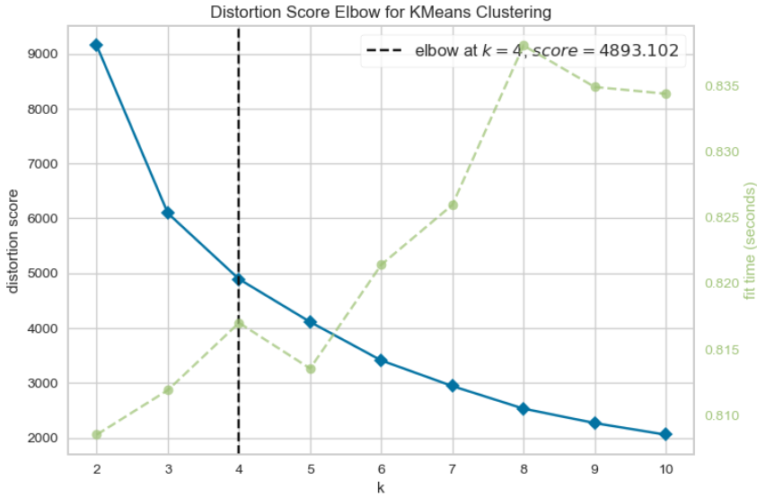
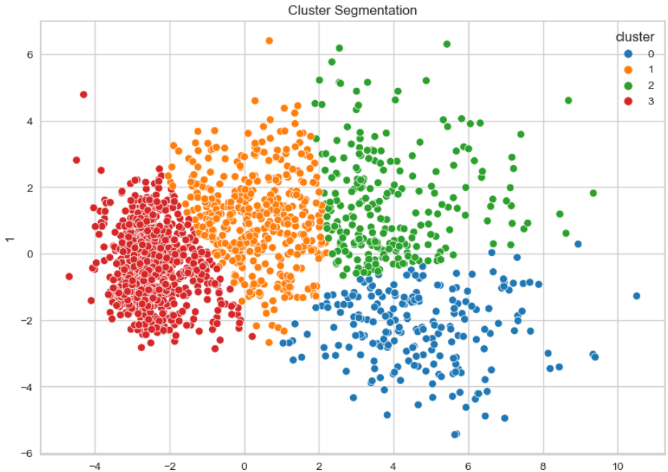
Data Modeling
Dari Distortion Score dan Metode Elbow terdapat 4 jumlah cluster terbaik.
Clustering menggunakan alogaritma K-Means
Dari hasil pemodelan dan pengelompokan data menggunakan metode clustering, terlihat bahwa cluster-cluster yang terbentuk memisahkan data dengan jelas dan efektif mengelompokkan ke dalam kelompok yang berbeda. Plot ini menunjukkan bagaimana data dapat dibedakan dengan baik menjadi segmen-segmen yang unik, mencerminkan keanekaragaman pola dan karakteristik yang ada.
Klik disini untuk code Task 3

Slide 4
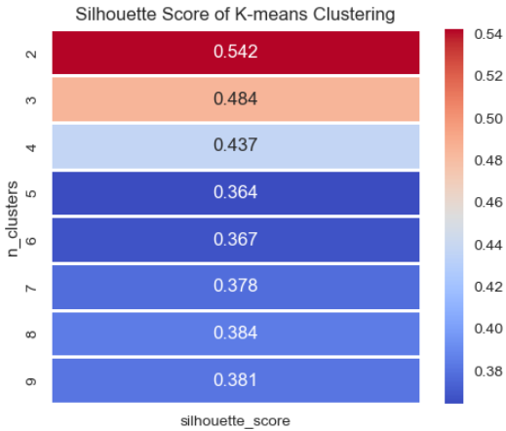
Data Modeling
Evaluation
Berdasarkan silhoutte score, jumlah cluster optimal tampaknya adalah 2 cluster (0.542) atau 3 cluster (0.484), karena mereka memberikan silhoutter score tertinggi.
Klik disini untuk code Task 3

